Slide 1


Cégbemutató - MasterClean
Nagy Balázs
ügyvezető igazgató
Turizmus Panoráma üzleti reggeli
2015.06.24.

Slide 2


Az előadás tartalma
  Cégünkről röviden
  MasterClean számokban
  Szervezeti felépítés
  Vállalati értékek
  Társadalmi felelősségvállalás
  Gép-, és eszközpark bemutatása
  Innováció és hozzáadott érték
  Ellenőrzési folyamat
  Szakmai vezetést ellátó személyek
  Referenciák
  Miért a MasterClean?
Turizmus Panoráma üzleti reggeli

Slide 3
Tiszta ügy az épületfenntartásban
Legfontosabb adatok
Több mint 11 éve az FM piacon
100%-ban magyar tulajdonú vállalat
Országos lefedettség
Napi szinten cca. 850.000 m2
Közel 450 fős takarító személyzet
24/7 elérhetőség
MATISZ és ISSA tagság
MSZ EN ISO 9001:2008, ISO 14001:2004, OHSAS 18001:2007
Szolgáltatásaink
Teljes körű takarítás
Zöldterület gondozás
Őrzés-védelem
Műszaki karbantartás
Turizmus Panoráma üzleti reggeli

Slide 4
MasterClean számokban – árbevétel és létszám
Turizmus Panoráma üzleti reggeli

Slide 5
MasterClean számokban– helyszín és négyzetméter
Turizmus Panoráma üzleti reggeli

Slide 6
Szervezeti felépítés
Turizmus Panoráma üzleti reggeli

Slide 7
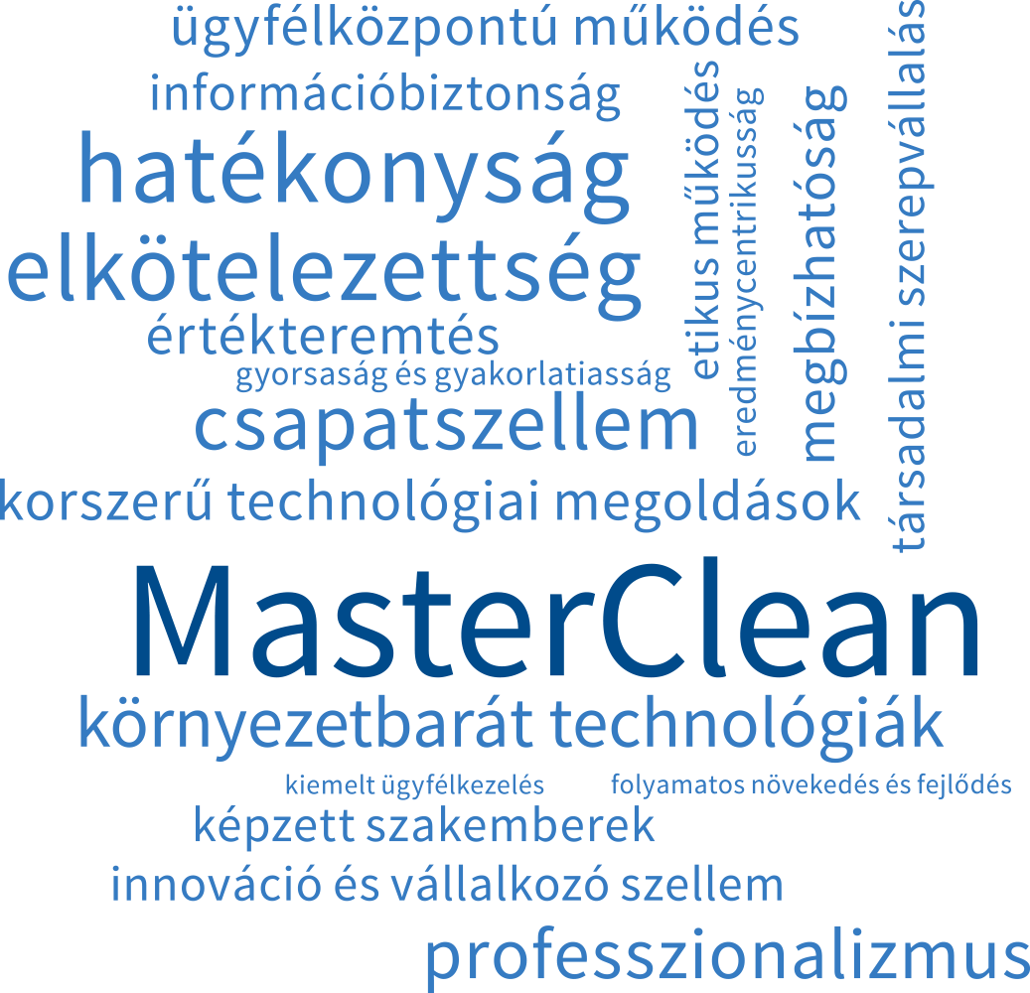
Vállalati értékeink
Turizmus Panoráma üzleti reggeli

Slide 8
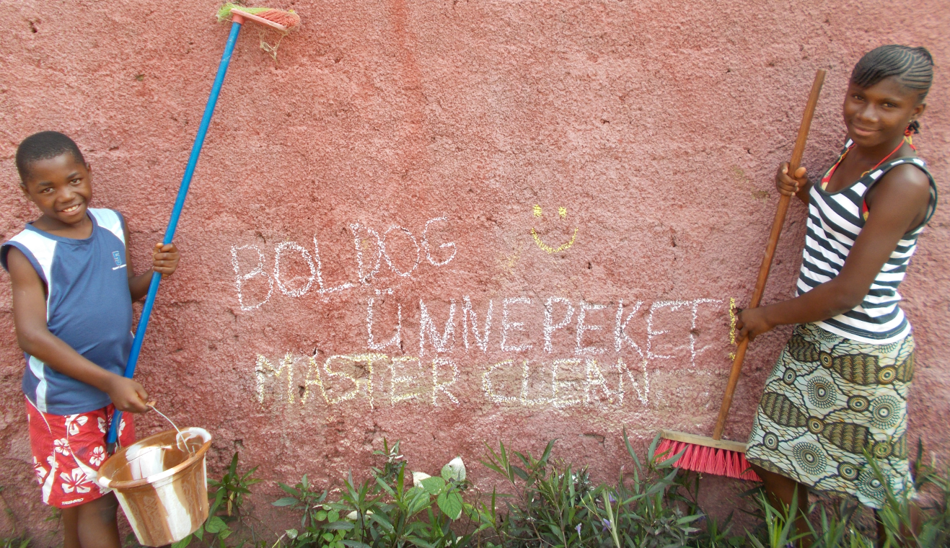


Társadalmi felelősségvállalás
Afrikáért Alapítvány
Heim Pál Gyermekkórház
Gyermekétkeztetési Alapítvány
Turizmus Panoráma üzleti reggeli

Slide 9









Általunk használt gép-, és eszköz típusok
Turizmus Panoráma üzleti reggeli

Slide 10

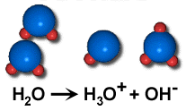

Innovatív megoldások
Az innováció élvonalában, szigorú nemzetközi sztenderek mentén
Impregnált tisztítási rendszerek
Ionizált víz használata
MCDC rendszer (KCI)
Ózon technológia
LEED minősítés (CA Immo irodaházak)
Turizmus Panoráma üzleti reggeli

Slide 11
Ellenőrzési folyamat – MasterClean Digital Control
Többszintű ellenőrzés
Helyi csoportvezető
Felelős területi vezető
Területtől független minőségellenőr
Elfogadott takarítási mátrix alapján készített ellenőrzési rendszer szerint
Minőségmérési rendszer: az MSZ EN 13549:2004 irányelvek alapján.
MasterClean Digital Control
Hibabejelentés a nap 24 órájában
Törzsadat kezelés – egyeztetett részletességű berendezés és helyiségleltár
Fotó kezelés – törzsadatokhoz, eseményekhez rögzíthető fotó
Többlépcsős jogosultsági szint
Email-es tájékoztatás a bejegyzések státuszváltozásairól
Feladat megoldási reakcióidő mérhetősége
Turizmus Panoráma üzleti reggeli

Slide 12
Szakmai vezetés
Turizmus Panoráma üzleti reggeli

Slide 13


Referenciáink (teljesség igénye nélkül)
Gyárak, üzemek
Bevásárlóközpontok
Turizmus Panoráma üzleti reggeli

Slide 14





Referenciáink (teljesség igénye nélkül)
Irodaházak, kereskedelmi hálózatok
Sportközpont, fürdő, egészségügyi létesítmények
Turizmus Panoráma üzleti reggeli

Slide 15
Tiszta sor: MasterClean
Folyamatos géppark bővítés, modernizálás, innovatív technológiák
Környezetbarát megoldások
Szakképzett, tapasztalt menedzsment
Rugalmas, de strukturált szervezet
Gyors döntéshozatali útvonal
Teljes körű takarítási és kapcsolódó szolgáltatások nyújtása
Jelentős szakmai háttér és tapasztalat
Releváns kapcsolódó referenciák
Országos lefedettség
24/7 rendelkezésre állás
Csoportvezető jelenlétén keresztül állandó minőségkontroll
Turizmus Panoráma üzleti reggeli

Slide 16
Köszönöm a figyelmet!
Turizmus Panoráma üzleti reggeli

